Slide 1
МОДЕРНИЗАЦИЯ СЛУЖБЫ ЗАНЯТОСТИ В ВОССОЕДИНЕННЫХ РЕГИОНАХ: СЛОЖНОСТИ И ВОЗМОЖНОСТИ
Михаил ФИЛОНОВ,
заместитель министра труда и социальной политики
Луганской Народной Республики

Slide 2

Централизация управления службой занятости в условиях переходного периода
Организационная структура и штатное расписание ГКУ «РЦЗН ЛНР» разработаны с учётом численности трудоспособного населения на основе экспертной оценки (до 01.04.2027 Росстат не предоставляет данные по воссоединённым регионам)
С 01.01.2024 система управления
ГКУ «РЦЗН ЛНР» централизована: управляющий центр и 28 отделений в муниципальных округах республики

Slide 3

Централизация управления службой занятости в условиях переходного периода
Проблемные вопросы централизации:
различия в нормативной правовой базе на территориях ЛНР до 2022 года;
планирование и внедрение персонализированного обучения сотрудников;
отсутствие стабильной связи (телефон, Интернет);
боевые действия.

Slide 4
Формирование команды Центра занятости
в условиях оттока кадров
01
02
03
ОБУЧЕНИЕ И ПЕРЕОБУЧЕНИЕ:
В 2026 году 138 специалистов прошли обучение во ВНИИ труда Минтруда России и
11 - в РАНХиГС по ролевым моделям карьерных, кадровых консультантов и внутренних тренеров.
ФОРМИРОВАНИЕ ЛОЯЛЬНОСТИ:
Гибкая система оплаты труда, заработная плата выше средней по Республике.
Территориальная разветвленность как фактор комфортности при трудоустройстве.
ПОДБОР ПЕРСОНАЛА:
Новый подход к
подбору персонала
(оценка цифровой грамотности, профильного образования, эмпатии)

Slide 5

Планирование и реализация процессов модернизации
с учетом военного положения и рисков, связанных с ним
Планирование мероприятий по муниципальным округам
в рамках комплексной модернизации в Луганской Народной Республике
2026 – Кировск, Станично-Луганский район;
2027 – Луганск, Алчевск, Брянка, Первомайск, Белокуракинский, Лутугинский, Марковский, Перевальский, Славяносербский, районы;
2028 – Краснодон, Красный Луч, Беловодский, Новопсковский, Старобельский районы;
2029 – Антрацит, Ровеньки, Свердловск, Северодонецк, Стаханов;
2030 – Лисичанск, Рубежное, Кременский, Сватовский, Троицкий районы.

Slide 6
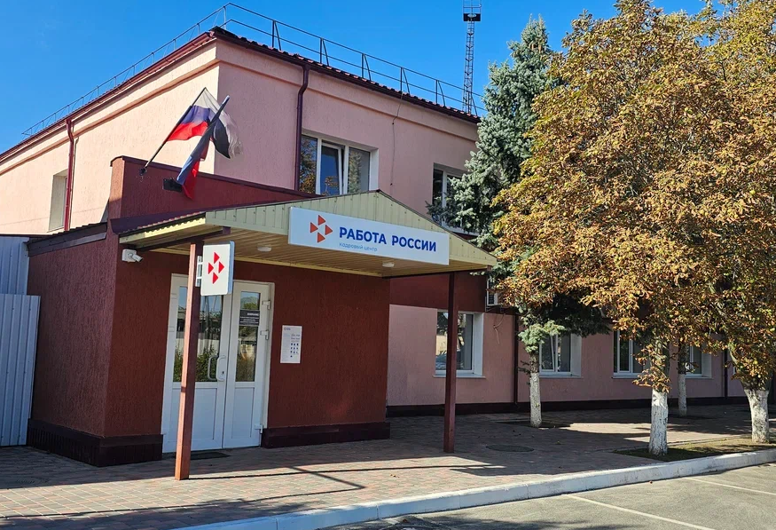
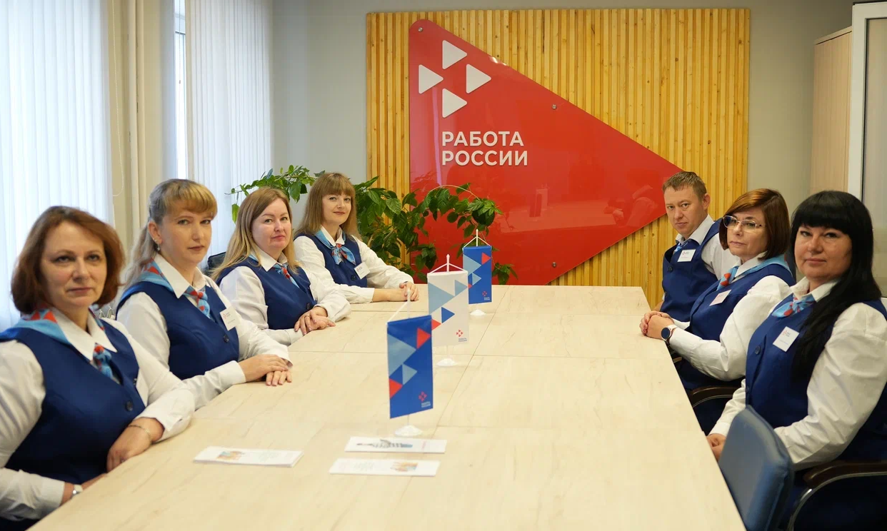
Планирование и реализация процессов модернизации
с учетом военного положения и рисков, связанных с ним
Открытие Кадрового центра в Станично-Луганском районе

Slide 7
Значение Центра занятости в перспективе социально-экономического развития Республики
Перспективные направления деятельности службы занятости Луганской Народной Республики в новых условиях:
возрождение традиционных и появление новых отраслей народного хозяйства;
предложения по корректировке контрольных цифр приема в СПО и направлений подготовки для вузов;
социальная и трудовая адаптация участников СВО и членов их семей;
возвращение экономически активного населения, ранее покинувшего республику;
создание новых «точек сборки».
Экономика Луганской Народной Республики стагнировала в период 2014-2022 гг. в связи с военным противостоянием, каскадным оттоком экономически активного населения и капитала

Slide 8


Спасибо за внимание!

